Slide 1
Рабочая группа по цифровой торговле

Slide 2
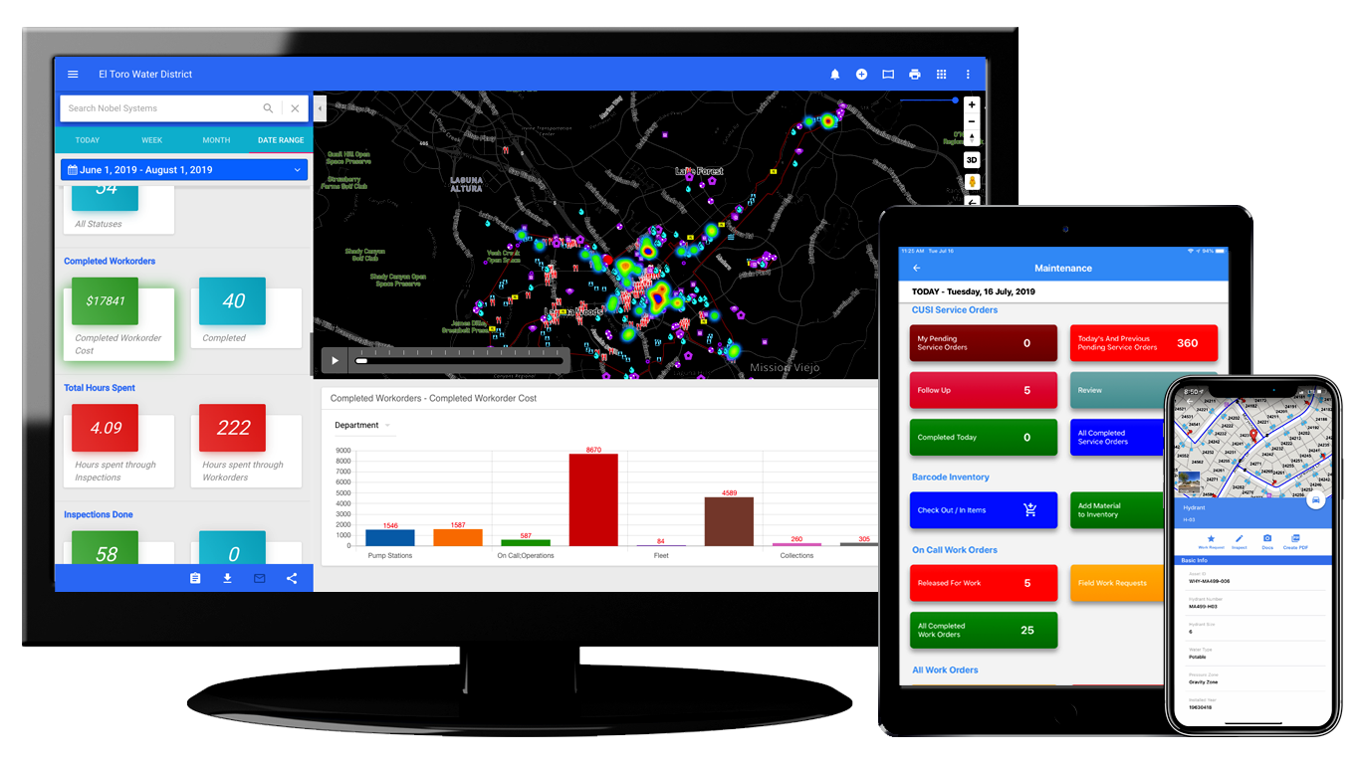
Обзор компании
Облачное управление корпоративными активами и географическая информационная система (ГИС)
Картографическая система на основе подписки для динамической визуализации, управления геопространственными данными и анализа.
Основана в 1992 году со штаб-квартирой в Редлендсе, Калифорния.
Клиенты по всему миру с тысячами пользователей
Более 25 лет работы в водном хозяйстве
Лидер в области технологий водного хозяйства

Slide 3
Технология виртуальных двойников
Виртуальные двойники, размещенные в облаке, помогают водоканалам не только лучше понимать прошлые и текущие показатели их систем водоснабжения, но также прогнозировать и оптимизировать будущие показатели. Они моделируют любые потенциальные изменения и их влияние в виртуальном мире до того, как они произойдут в физическом мире. Этот уровень технологий помогает коммунальным службам принимать быстрые решения на основе конкретных данных и помогает им наилучшим образом реагировать на кризисы и другие гипотетические сценарии.
Пример виртуального двойника в действии у нашего клиента в США
https://www.youtube.com/watch?v=b5F9fiLXVcM&t=1s

Slide 4
Глобальная клиентская база
Соединенные Штаты Америки
Филиппины
Республика Чехия
Непал
Узбекистан

Slide 5
Территория Nobel
США – несколько клиентов по всей стране
Филиппины – несколько клиентов по всей стране
Филиппины следуют американской модели, и как США, так и Филиппины очень прозрачны и открыты. В Филиппинах также действует хорошо отлаженный механизм рассмотрения жалоб и аудита.
Чехия – наше решение соответствует GDPR
Непал – новый клиент, финансируется АБР

Slide 6
Узбекистан
Подробности проекта
Компания Nobel получила заказ на реализацию технологии облачного виртуального двойника от UzSuvTaminot, водохозяйственной компании страны.
Проект финансируется за счет гранта Агентства по торговле и развитию США.

Slide 7
Трудности
Облачный хостинг не разрешен Агентством государственной безопасности и Министерством финансов, несмотря на то, что министерство ИКТ одобрило его.
Nobel Systems никогда не хранит личные/приватные данные в облаке
Проект приостановлен

Slide 8
Спасибо
Майкл Сэмюэль – Президент
michael@nobel-systems.com
моб.: +1 951 3178941
Арита Сэмюэль – Старший технический директор
arethasamuel@nobel-systems.com
моб.: +1 909 6776841

